Slide 1
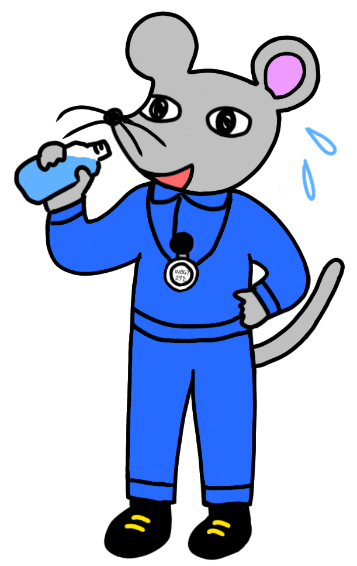
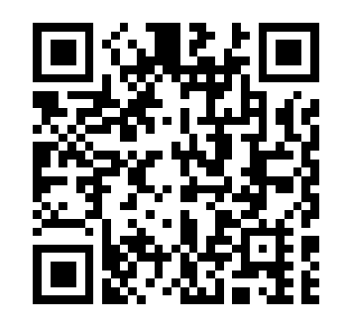
STOP！熱中症
クールワークキャンペーン
職場での熱中症により毎年約20人が亡くなり、約８00人が4日以上仕事を休んでいます。
労働災害防止キャラクター
準備
キャンペーン期間
4月 | ５月 | ６月 | ７月 | ８月 | ９月
重点取組
キャンペーン
実施要項
準備期間（４月）にすべきこと
きちんと実施されているかを確認し、チェックしましょう
□ | 労働衛生管理体制の確立 | 事業場ごとに熱中症予防管理者を選任し熱中症予防の責任体制を確立
□ | 暑さ指数の把握の準備 | JIS規格に適合した暑さ指数計を準備し、点検
□ | 作業計画の策定 | 暑さ指数に応じた休憩時間の確保、作業中止に関する 事項を含めた作業計画を策定
□ | 設備対策の検討 | 暑さ指数低減のため簡易な屋根、通風または冷房設備、散水設備の設置を検討
□ | 休憩場所の確保の検討 | 冷房を備えた休憩場所や涼しい休憩場所の確保を検討
□ | 服装の検討 | 透湿性と通気性の良い服装を準備、送風や送水により身体を冷却する機能をもつ服の着用も検討
□ | 緊急時の対応の事前確認 | 緊急時の対応を確認し、労働者に周知
□ | 教育研修の実施 | 管理者、労働者に対する教育を実施
【主唱】厚生労働省、中央労働災害防止協会、建設業労働災害防止協会、陸上貨物運送事業労働災害防止協会、港湾貨物運送事業労働災害防止協会、林業・木材製造業労働災害防止協会、一般社団法人日本労働安全衛生コンサルタント会、一般社団法人全国警備業協会 【協賛】公益社団法人日本保安用品協会、一般社団法人日本電気計測器工業会 【後援】関係省庁（予定）
厚生労働省・都道府県労働局・労働基準監督署
（R６.２）

Slide 2
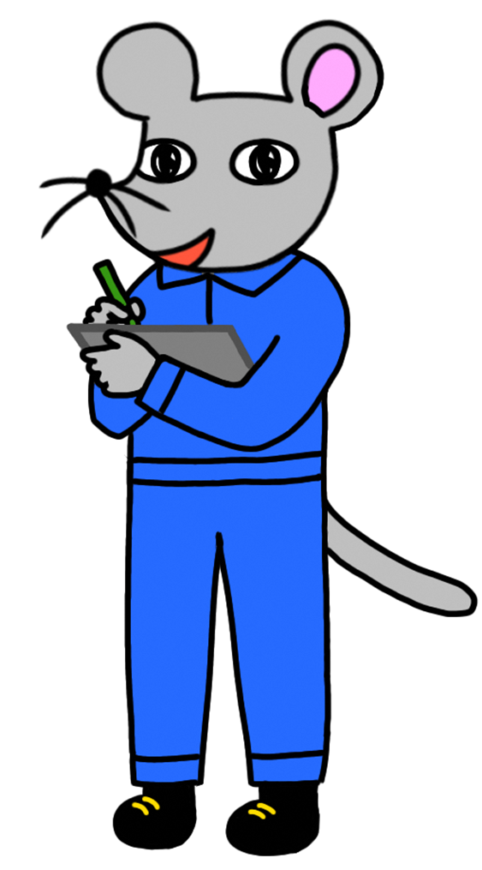
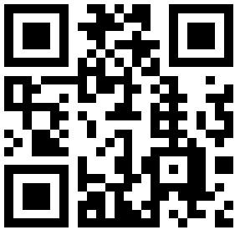
キャンペーン期間（5月～9月）にすべきこと
STEP
1
暑さ指数の把握と評価
□ JIS規格に適合した暑さ指数計で暑さ指数を随時把握
地域を代表する一般的な暑さ指数（環境省）を参考とすることも有効
環境省
熱中症予防情報
サイト
STEP
2
測定した暑さ指数に応じて以下の対策を徹底
□ | 暑さ指数の低減 | 準備期間に検討した設備対策を実施
□ | 休憩場所の整備 | 準備期間に検討した休憩場所を設置
□ | 服装 | 準備期間に検討した服装を着用
□ | 作業時間の短縮 | 作業計画に基づき、暑さ指数に応じた休憩、作業中止
□ | 暑熱順化への対応 | 熱に慣らすため、7日以上かけて作業時間の調整 ※新規入職者や休み明け労働者は別途調整することに注意
□ | 水分・塩分の摂取 | 水分と塩分を定期的に摂取（水分等を携行させる等を考慮）
□ | プレクーリング | 作業開始前や休憩時間中に深部体温を低減
□ | 健康診断結果に 基づく対応 | 次の疾病を持った方には医師等の意見を踏まえ配慮 ①糖尿病、②高血圧症、③心疾患、④腎不全、⑤精神・神経関係の疾患、⑥広範囲の皮膚疾患、⑦感冒、⑧下痢
□ | 日常の健康管理 | 当日の朝食の未摂取、睡眠不足、前日の多量の飲酒が熱中症の発症に影響を与えることを指導し、作業開始前に確認
□ | 作業中の労働者の 健康状態の確認 | 巡視を頻繁に行い声をかける、「バディ」を組ませる等労働者にお互いの健康状態を留意するよう指導
□ | 異常時の措置 | 少しでも本人や周りが異変を感じたら、必ず一旦作業を離れ、 病院に搬送する（症状に応じて救急隊を要請）などを措置 ※全身を濡らして送風することなどにより体温を低減 ※一人きりにしない
重点取組期間（7月）にすべきこと
□ 暑さ指数の低減効果を再確認し、必要に応じ対策を追加
□ 暑さ指数に応じた作業の中断等を徹底
□ 水分、塩分を積極的に取らせ、その確認を徹底
□ 作業開始前の健康状態の確認を徹底、巡視頻度を増加
□ 熱中症のリスクが高まっていることを含め教育を実施
□ 体調不良の者に異常を認めたときは、躊躇することなく救急隊を要請

